Slide 1

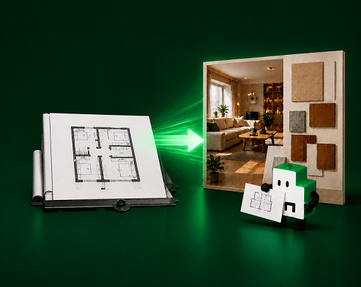
家客来 JIAKELAI
量房成果沉淀
设计直接接手
客户更快看方案
家客来把客户档案、正式量房、AI 方案和团队跟进连接成同一条服务主线。
同一客户 · 同一户型 · 持续设计
客户演示版 · 16:9 · 2026.08
Notes:
[Sources]
- Current repository module inventories for customer records, formal surveying, AI design, team roles, and product boundaries.
- Brand hero and logo inherited from the supplied source deck.

Slide 2
01 / 为什么现在需要
真正拖慢签单的，不是设计能力，而是交接断点
客户资料、现场尺寸、设计依据和跟进责任分散后，团队会重复劳动，客户也要重复等待。
客户资料散落
微信、纸张、表格分开保存，接手的人看不到完整上下文。
01
尺寸反复录入
现场手抄、拍照、转述后再录入，耗时且容易失真。
02
设计师重新确认
客户需求和户型没有连接，设计接手仍要从头问起。
03
下一步没人说得清
客户卡在哪一步、由谁负责、已经产出了什么都不够清楚。
04
家客来解决的不是“多一个工具”，而是让每一步成果继续被下一岗位使用。
家客来 JIAKELAI · 客户服务闭环
02
Notes:
[Sources]
- Current repository customer-record and surveying module inventories.
- This slide describes operating pain and does not claim measured financial or conversion outcomes.

Slide 3
02 / 一个客户走完整流程
张女士只建一次档案，沿一条服务主线持续推进
同一位客户、同一份正式户型、同一组设计成果，贯穿业务、量房、设计和管理。
1
2
3
4
5
6
建立客户档案
进入正式量房
保存正式户型
生成 AI 方案
沟通与深化
更新客户阶段
业务人员
量房师
量房师
设计师
设计师
团队
客户资料
测量墙图
空间依据
多方案结果
修改记录
跟进状态
一次建档 · 一次量房 · 多轮设计 · 全程可追踪
家客来 JIAKELAI · 张女士客户主线
03
Notes:
[Sources]
- Current customer-stage, formal-floor-plan, AI workflow, and role-handoff contracts in the repository module inventories.
- 张女士 is the deck's illustrative customer identity, not a claimed customer case study.

Slide 4
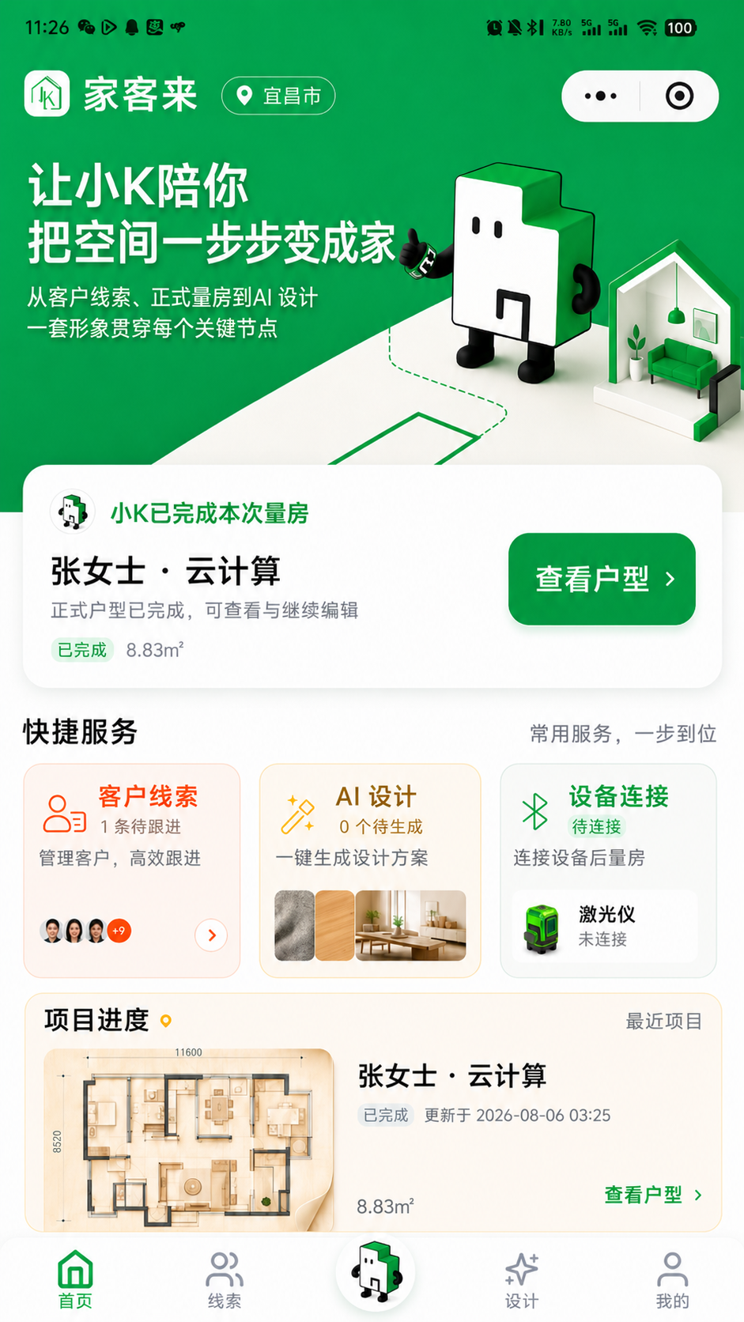
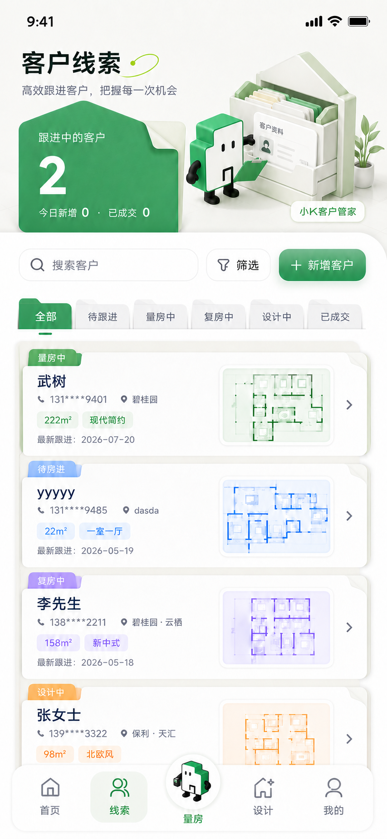
03 / 客户档案
一条客户线索，就是量房、设计和跟进的共同入口
张女士的称呼、电话、小区、面积和偏好只录入一次，后续成果继续关联在同一客户下。
客户资料一次建全
称呼、电话、小区、面积、偏好与当前阶段集中保存。
量房和方案继续关联
正式户型、AI 方案和更新时间都回到同一客户档案。
下一步更清楚
按客户阶段筛选需要量房、设计、跟进或回访的人。
家客来 JIAKELAI · 张女士客户档案
04
Notes:
[Sources]
- Product screenshots inherited from the supplied source deck.
- Current Mini Program customer-record and formal-plan association contracts.
- User-supplied layout reference: https://www.zcool.com.cn/work/ZNjUwMjI4NzI=.html (composition inspiration only; no asset reused).

Slide 5
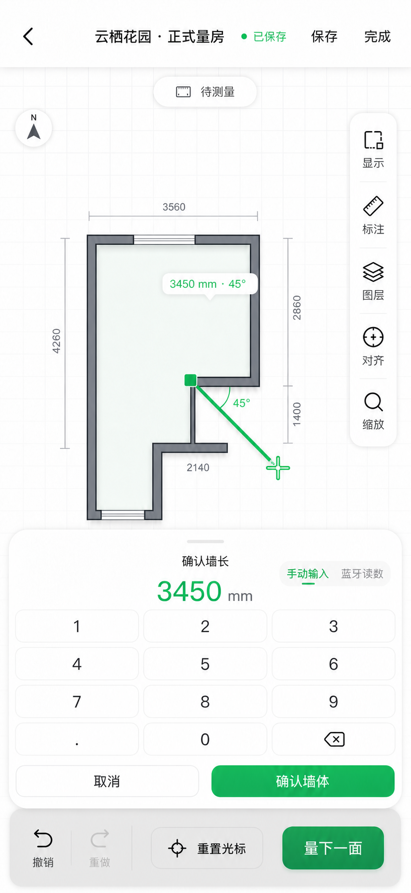
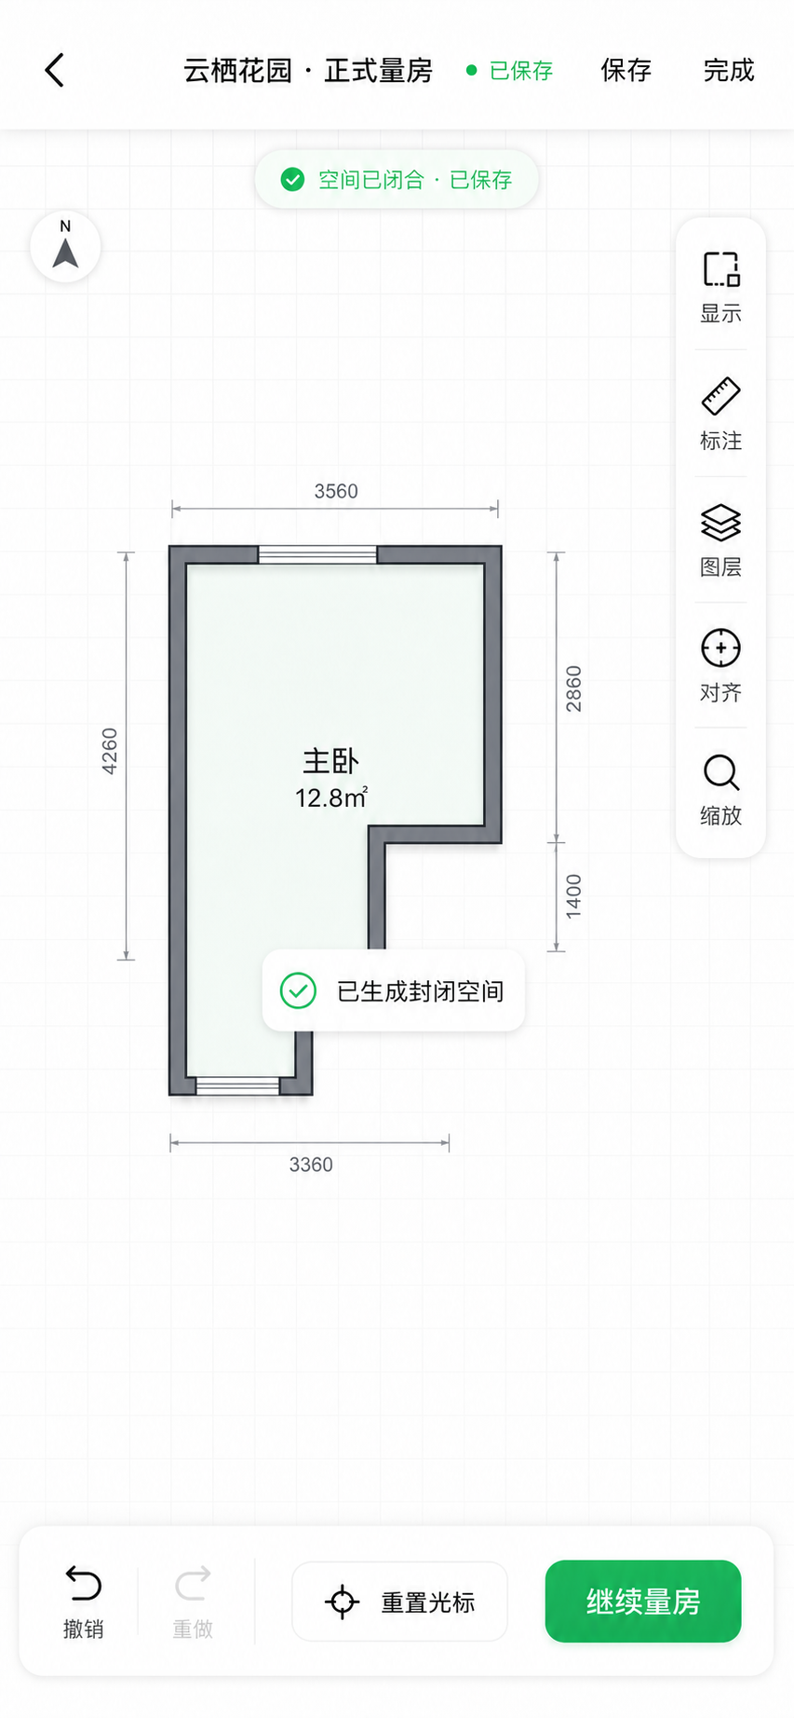
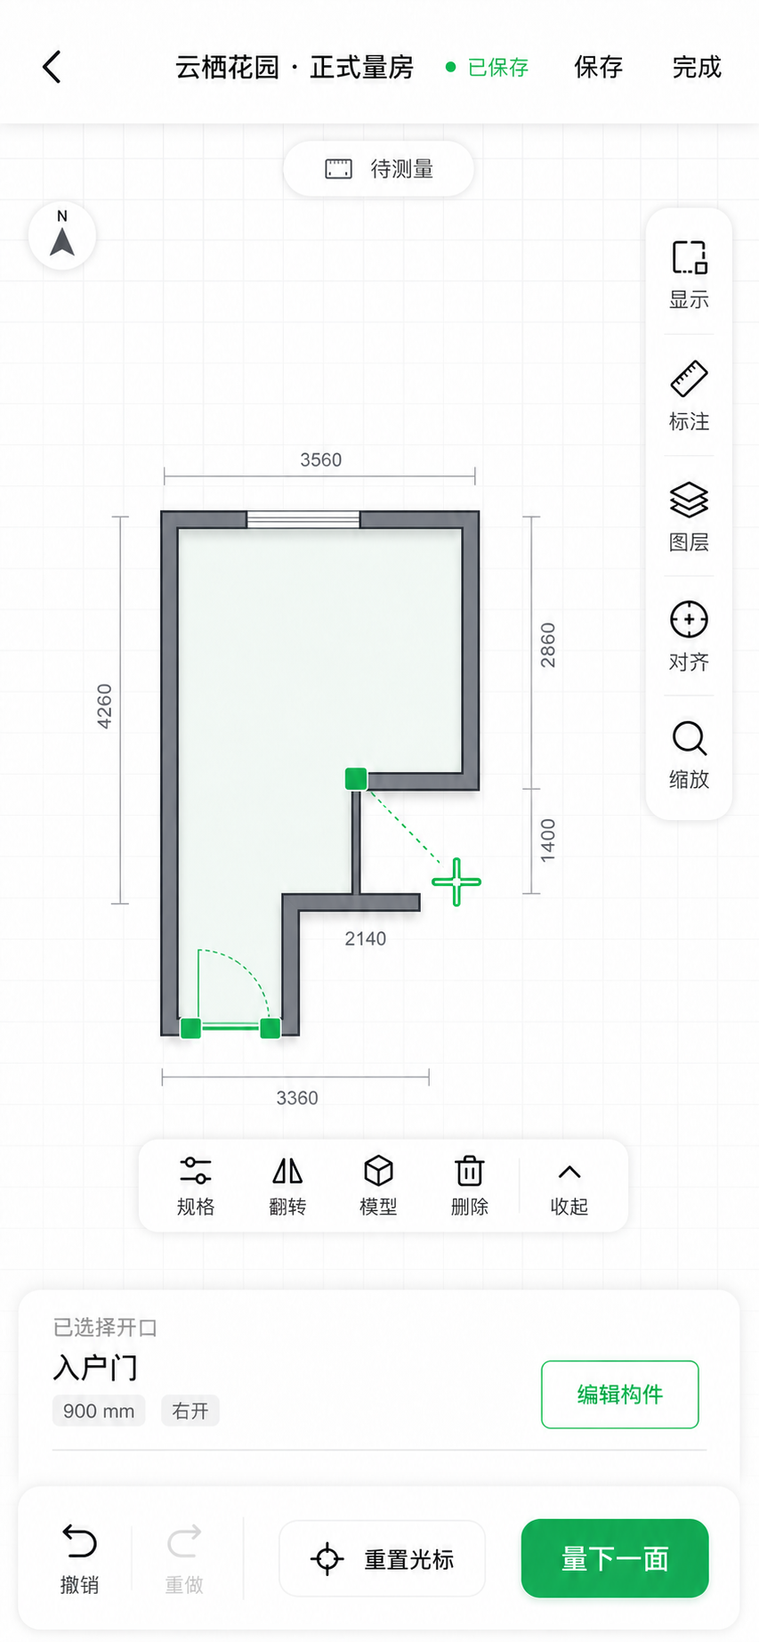
04 / 正式量房
现场量房的成果，要能直接进入后续设计
手工录入或授权蓝牙都形成毫米制墙图；墙体、门窗和闭合空间保存到张女士的客户档案。
两种输入
手工录入
授权蓝牙
统一结果
毫米制墙图
门窗与闭合空间
可继续量房或设计
家客来 JIAKELAI · 正式量房
05
Notes:
[Sources]
- Product screenshots inherited from the supplied source deck.
- docs/surveying-module/README.md and formal-surveying.md: millimetre wall graph, manual/BLE input, doors/openings, closed spaces, and formal-plan persistence.

Slide 6



05 / 同空间多方案
同一间客厅，保持结构不变，直接比较三种设计语言
以下为张女士客厅的 AI 演示效果：使用同一空房基准，仅改变硬装、材质、家具与灯光。
同一份空间依据
同一镜头、结构与开口
只比较风格表达
用途说明
用于概念方案比较与客户沟通
不是施工图
现代奶油 · 温暖克制
现代法式 · 精致明亮
现代中式 · 沉静留白
家客来 JIAKELAI · AI 方案比较
06
Notes:
[Sources]
- AI-generated demonstration images produced with OpenAI built-in image generation from the same empty-room reference: owner-sales-modern-cream-v2.jpg, owner-sales-modern-french-v2.jpg, owner-sales-modern-chinese-v2.jpg.
- Images demonstrate concept comparison only; they are not runtime screenshots or construction drawings.

Slide 7
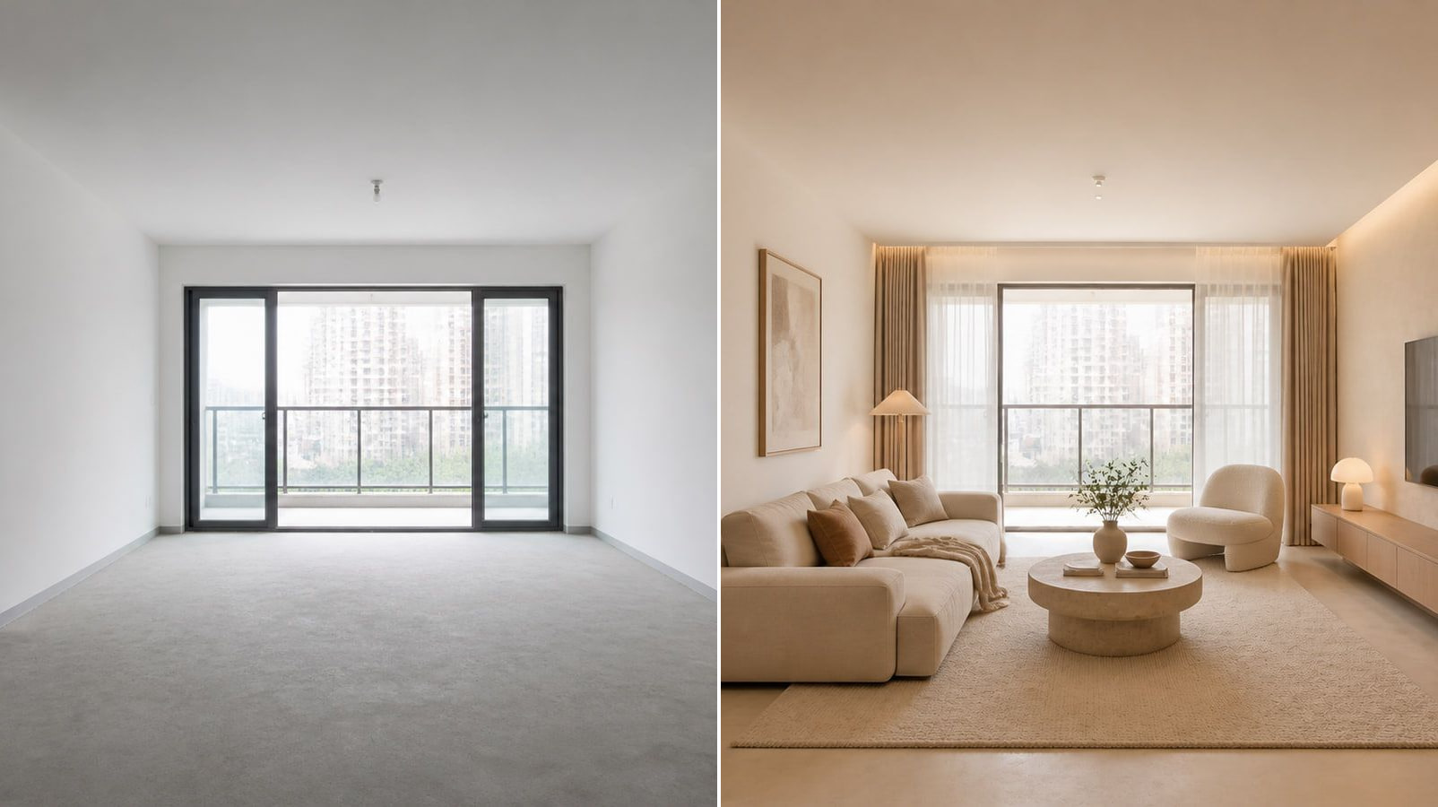

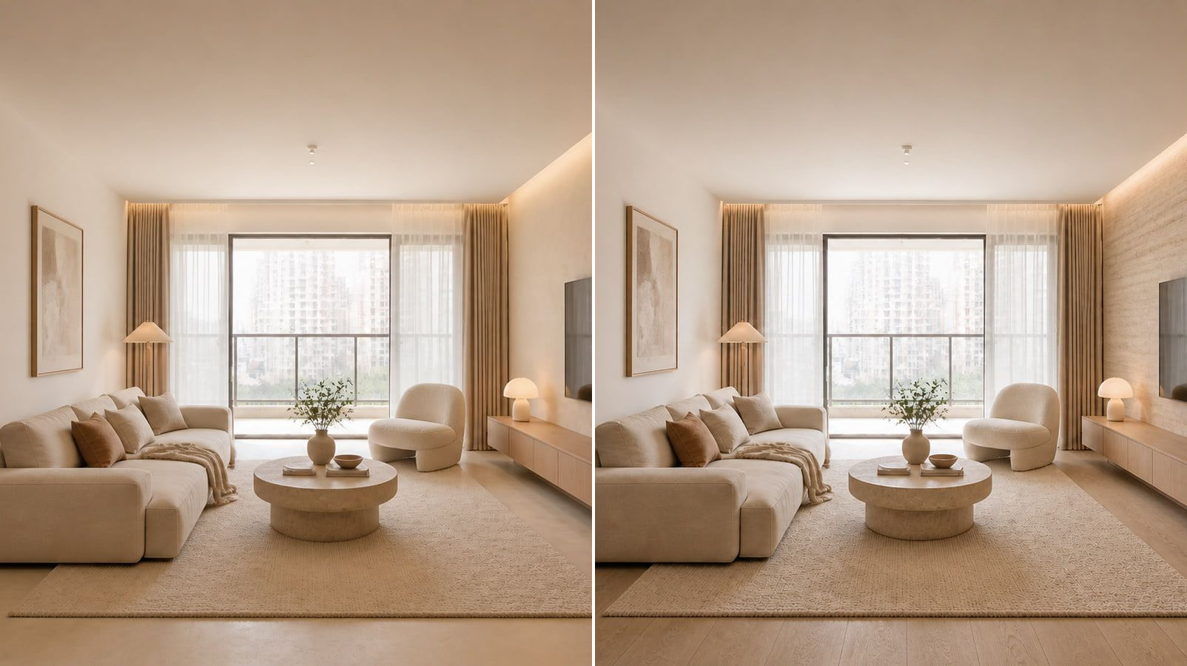
06 / 持续深化
从空房到方案，再到局部材质修改，
同一客户可以持续深化
张女士客厅的每次生成都保留在同一设计旅程中，设计师可以比较、选择和继续修改。
同空间 · 第一版方案
同方案 · 局部材质替换
选择目标
→
生成方案
→
继续深化
空房 → 现代奶油：建立第一版沟通方案
AI 演示效果；用于方案沟通与比较，不作为施工图。
家客来 JIAKELAI · AI 持续深化
07
Notes:
[Sources]
- AI demonstration assets inherited from the supplied source deck: empty-room to modern-cream comparison and local material replacement.
- Current AI workflow contract: successful results remain in the customer/formal-plan workflow and may be continued by supported stages.
- Demonstration images are not construction drawings.

Slide 8


07 / 三渠获客
三个免费钩子，把线索持续送进设计师
编外网络、定点活动和线上平台各自获客，但都进入同一私域入口、同一分级与跟进流程。
统一承接规则
专属码溯源
第一触达锁定
AI 分级 S/A/B/C
24h 响应与跟进
线索有来源
客户有归属
每一步都有下一步
编外网络：推荐人只做引荐
定点活动、线上平台：统一进入设计师微信
家客来 JIAKELAI · 获客入口
08
Notes:
[Sources]
- 家客来AI获客系统完整工作流.docx, V7.0: 三大渠道、统一私域入口、AI分级、专属推广码、第一触达锁定与线上24h响应机制。
- Inherited visual assets from the supplied sales deck; used as illustrative context only.

Slide 9
08 / 1+N 获客小组
一个设计师带队，多渠道线索有人承接
设计师是小组责任主体；推荐人抓前端触达，测绘员提供技术支持，装企可按设计师数量复制小组。
N1
1
N2
推荐人
设计师
测绘员
触达业主
引导加设计师微信
小组负责人
分级、派单、转化
预约上门
正式测绘、上传数据
贡献：线索与来源
负责：客户经营
交付：可用户型
1 个设计师 + N1 推荐人 + N2 测绘员，按小组复制。
家客来 JIAKELAI · 1+N 获客小组
09
Notes:
[Sources]
- 家客来AI获客系统完整工作流.docx, V7.0: 1+N获客小组结构、推荐人/测绘员/设计师职责与按设计师数量复制的组织逻辑。

Slide 10
09 / 老板管系统
不用盯每个人，老板只看漏斗、ROI 和异常
一线围绕客户完成承接、测绘和跟进；老板从驾驶舱看三渠效果、小组表现与需要介入的例外。
一线小程序 · 客户推进
老板驾驶舱 · 总控
承接与分级
分渠道 ROI
扫码或留资进入，AI 分级后优先处理高意向客户。
1
获客量、转化率与成本对比
2
红黄绿预警
派单与跟进
7天无新增黄灯，14天红灯
设计师派单测绘，用效果图和跟进持续推进。
3
赛马与迭代
看小组表现，调整资源和规则
从管人到管系统，让有效做法复制。
家客来 JIAKELAI · 获客总控
10
Notes:
[Sources]
- 家客来AI获客系统完整工作流.docx, V7.0: 老板管理驾驶舱、分渠道ROI、红黄绿灯预警、赛马排名、异常干预与制度迭代。
- Inherited Mini Program screenshot from the supplied sales deck.

Slide 11
10 / 怎么开始更稳妥
从一家门店开始，先把一条客户服务链跑顺
先看真实客户能否从建档、量房走到方案沟通；团队日常用得顺，再决定账号规模和配套设备。
试点门店
负责人
1
选一家门店，带一组真实客户进入完整流程。
2
业务、量房、设计、管理各有明确接口人。
账号与权限
AI 能力
3
按岗位开通账号，客户数据各看各的。
4
确认可用能力、额度和异常处理方式。
量房设备（可选）
落地陪跑
5
可接入已授权的蓝牙测距设备，也可直接手工录入。
6
培训、现场演示和首批客户陪跑。
家客来 JIAKELAI · 门店落地
11
Notes:
[Sources]
- Proposed pilot and purchasing checklist for customer discussion.
- Product facts grounded in current enterprise-account, role-permission, AI-credit, optional BLE-device, and service-configuration contracts.
- No fixed price, duration, or performance outcome is claimed.

Slide 12
下一步
选一家门店，把一个真实客户服务到底
从客户建档到方案沟通，每一步是否顺畅一目了然，再决定是否扩大到更多门店和团队。
1
2
3
4
5
6
确定门店与负责人
开通账号与权限
选定真实客户
完成正式量房
生成并沟通方案
决定是否扩大
结果一目了然：
客户不用重复建档 · 量房成果能被设计直接使用 | 方案和修改留在同一客户下 · 每一步都有明确责任人
家客来 JIAKELAI · 客户演示版 · 2026.08
12
Notes:
[Sources]
- Proposed next-step and observable pilot acceptance criteria.
- No customer outcome or conversion metric is claimed.

Slide 13
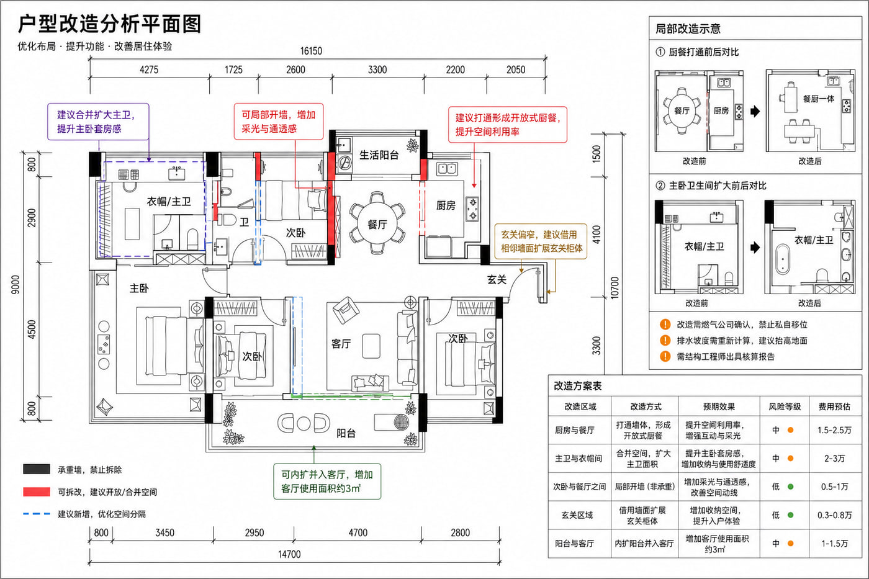
附录 A / 四类 AI 能力
四类 AI 能力，覆盖客户沟通中的常见场景
从第一次给客户看方向，到局部调整和持续深化，设计师都能沿用同一份空间依据继续推进。
1
毛坯装修
2
风格迁移
把空房或毛坯底图变成可沟通的完整方案。
把客户喜欢的参考风格带进当前户型。
3
平面与诊断
4
局部深化
把户型和布局问题讲清楚，方便方案讨论。
把材质、软装和局部细节继续改到客户认可。
让客户先看懂空间
让团队先看清问题
家客来 JIAKELAI · 产品附录
13
Notes:
[Sources]
- Current Mini Program and Admin AI capabilities: reference recreation, whole-space style transformation, formal-floor-plan concept rendering, and soft-furnishing refinement.

Slide 14

附录 B / 常见任务覆盖
常见家装任务不必每次从零开始，已有现成入口
毛坯装修、风格迁移、户型诊断和局部深化，都能按真实客户需求直接选择。
常见任务
覆盖高频家装场景
选择时看三点
能不能马上用 | 客户看不看得懂 | 设计能不能继续改
现代奶油毛坯装修
法式毛坯装修
户型问题诊断
家客来 JIAKELAI · 产品附录
14
Notes:
[Sources]
- Internal PostgreSQL prompt-library active revision published 2026-08-01 with 960 enabled templates.
- Shown inherited preview assets correspond to modern-cream rough-home renovation, French rough-home renovation, and floor-plan problem diagnosis examples.

Slide 15
附录 C / 开始前需要确认什么
把账号、户型和团队权限准备好，家客来才能在门店顺利用起来
这些是采购和试点前需要双方确认的基础条件，确保一线拿来就能用。
企业账号
蓝牙测距（可选）
1
账号、网络和服务连接正常。
2
有兼容设备就直接连接；没有也能手工录入。
正式户型
AI 能力
3
墙体有效、空间闭合，设计结果才有可靠依据。
4
开通需要的方案能力，并准备可用额度。
方案边界
团队权限
5
用于概念表达、方案比较和客户沟通，不替代施工图。
6
按岗位分配客户和户型数据访问范围。
家客来 JIAKELAI · 产品边界
15
Notes:
[Sources]
- Current repository product boundaries: valid enterprise account and services; optional compatible authorized BLE device or manual entry; completed valid version-4 formal plan with closed space; AI permission and credits; concept-only AI output; role-scoped data access.

